Slide 1
Autodomínio na Prática Mediúnica

Slide 2
PROGRAMA DE ESTUDO SISTEMATIZADO DO CEFAK
PROGRAMA DE ESTUDOS SEQÜENCIAIS – PES
FORMAÇÃO MEDIÚNICA III
Autodomínio na Prática Mediúnica
OBJETIVO
Analisar a importância da disciplina no domínio de si mesmo e sua correlação com o pensamento e a reforma íntima, estabelecendo a importância destes para trabalhar mediunicamente com mais harmonia.

Slide 3
Por que estudar esse caso? O exemplo da jovem serve para médiuns?
Somos todos médiuns
Somos intermediários do bem quando nos elevamos
Ou portadores do mal quando caímos em desequilíbrio.

Slide 4
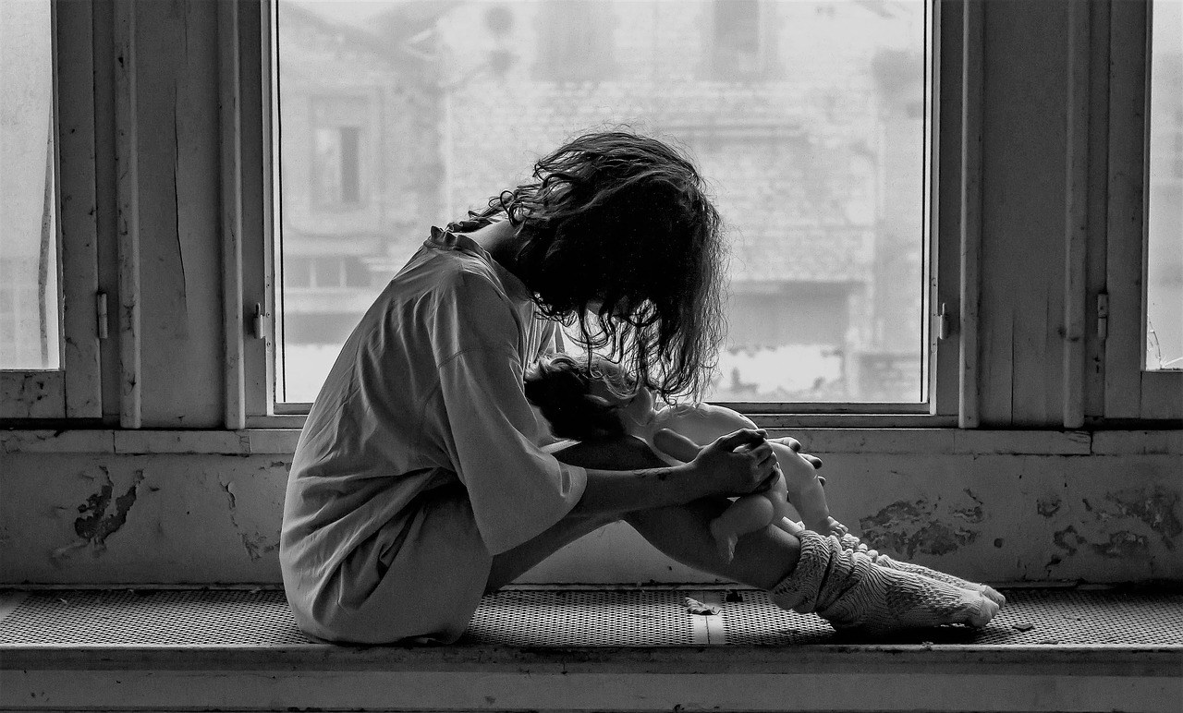
Por que apenas a jovem apresenta condições para socorro?
O obsidiado precisa de vontade firme para a autoeducação,
para a disciplina de si mesma,
Ou senão “prolongará sua condição dolorosa além da morte.”
Não é proteção, ela se esforça por melhorar.

Slide 5
Não espera o milagre da cura sem esforço e aproveita toda espécie de ajuda que os Espíritos amigos projetam em seu círculo pessoal.
Procura a restauração das forças psíquicas, por si; luta contra as investidas do mal, mobiliza todos os recursos de que dispõe no campo da prece, do autodomínio, da meditação.

Slide 6
Transforma os inimigos, iluminando-se.
Esclarece os próprios perseguidores, compelindo-os à meditação e à disciplina;
Doutrina os verdugos, pelo exemplo de resistência ao mal;

Slide 7
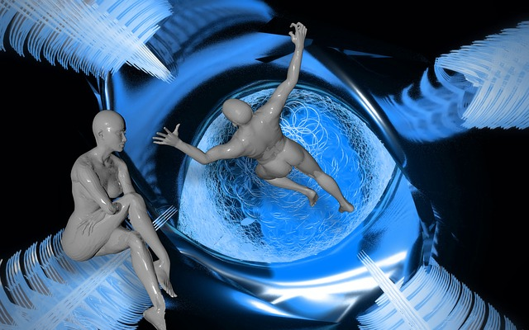
Os demais continuarão na impassibilidade dos que abandonam voluntariamente a luta edificante.

Slide 8
E quanto a nós?
“Nossos irmãos na carne procedem acertadamente entregando-se ao trabalho com alegria, porque de todo esforço nobre resulta um bem que fica indestrutível na esfera espiritual”

Slide 9
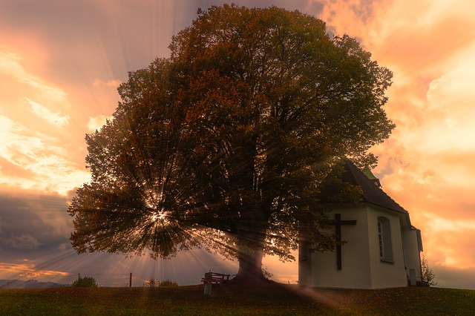
“O bom trabalhador é o que ajuda, sem fugir ao equilíbrio necessário, construindo todo o trabalho benéfico que esteja ao seu alcance, consciente de que o seu esforço traduz a Vontade Divina.”

Slide 10
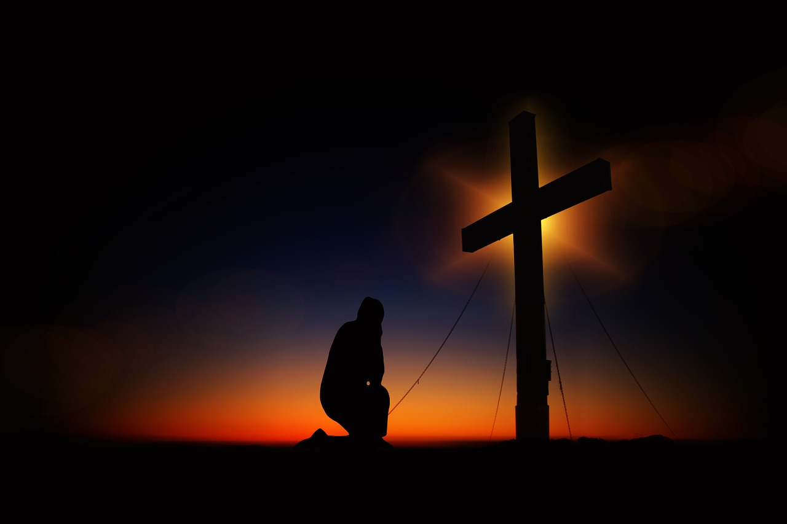
“O homem que apregoa o bem deve praticá-lo, se não deseja que as suas palavras sejam carregadas pelo vento, como simples eco dum tambor vazio.”
“O companheiro que ensina a virtude, vivendo-lhe as grandezas em si mesmo, tem o verbo carregado de magnetismo positivo, estabelecendo edificações espirituais nas almas que o ouvem.”

Slide 11
Herdamos de Deus a capacidade de criar → através de nossas limitadas projeções mentais, “energia atuante do próprio pensamento”;

Slide 12
“agimos e reagimos uns sobre os outros, através da energia mental em que nos renovamos constantemente”;
Estabelecemos em torno de nós o nosso ambiente psíquico;

Slide 13
Nosso mundo mental é um espelho: somente retrataremos a claridade e a beleza se as instalarmos em nossa vida íntima;
Se a mente é, pois, base dos fenômenos mediúnicos, “é imprescindível enriquecer o pensamento”;

Slide 14
“(os fluidos) sob o aspecto moral carregam a marca dos sentimentos”;
(A Gênese, cap. 14, item 17 – Allan Kardec)

Slide 15
“Através dos impulsos infelizes de nossa alma, muitas vezes descemos às ...vibrações da cólera ou do vício e nos ligamos ...a certas mentes estagnadas na ignorância, que se fazem instrumentos de nossas idealizações ou das quais nos tornamos deploráveis joguetes na sombra”;
Entre a Terra e o Céu – André Luiz

Slide 16
“O nosso pensamento voará, diante de nós, atraindo e formando a realização do que nos propomos a atingir...”;
Entre a Terra e o Céu – André Luiz

Slide 17
“Contrariar-se alguém a propósito de bagatelas e todos os instantes do dia será baratear os dons da vida...”
“Alimentar ódio ou despeito é estender inomináveis padecimentos morais no próprio espírito.”
Entre a Terra e o Céu – André Luiz

Slide 18
REFLEXÃO
“A mente ...é incessante gerador de força, através dos fios positivos e negativos do sentimento e do pensamento...”
Entre a Terra e o Céu – André Luiz

